Slide 1

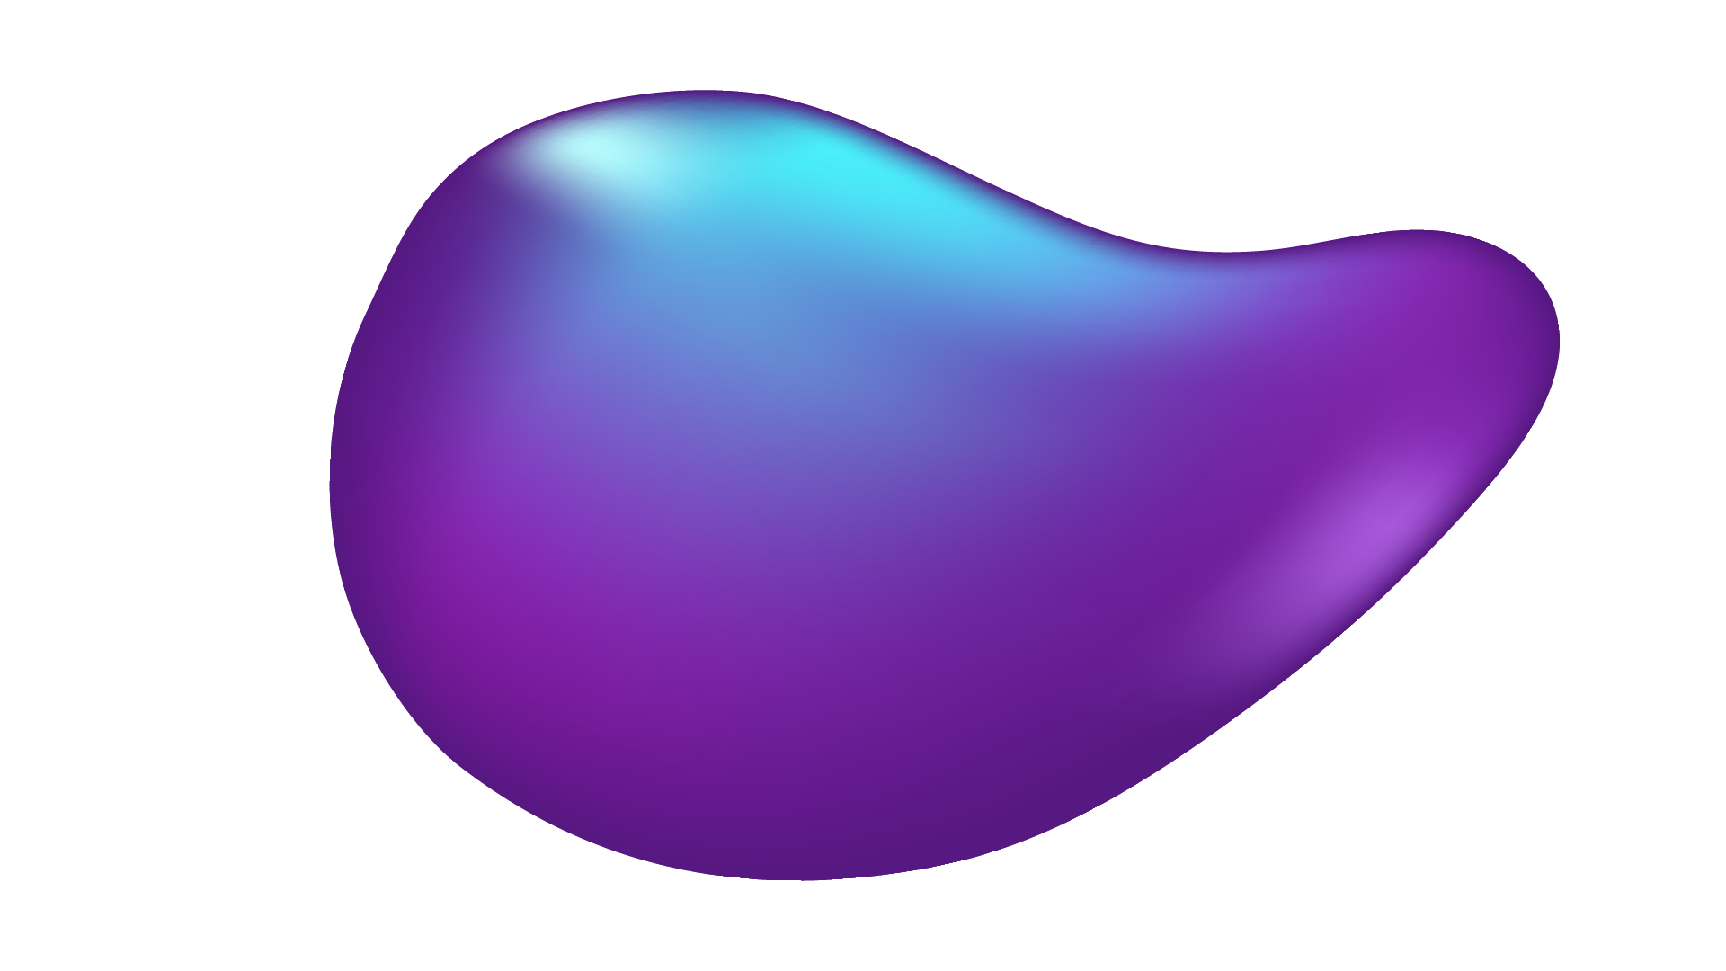
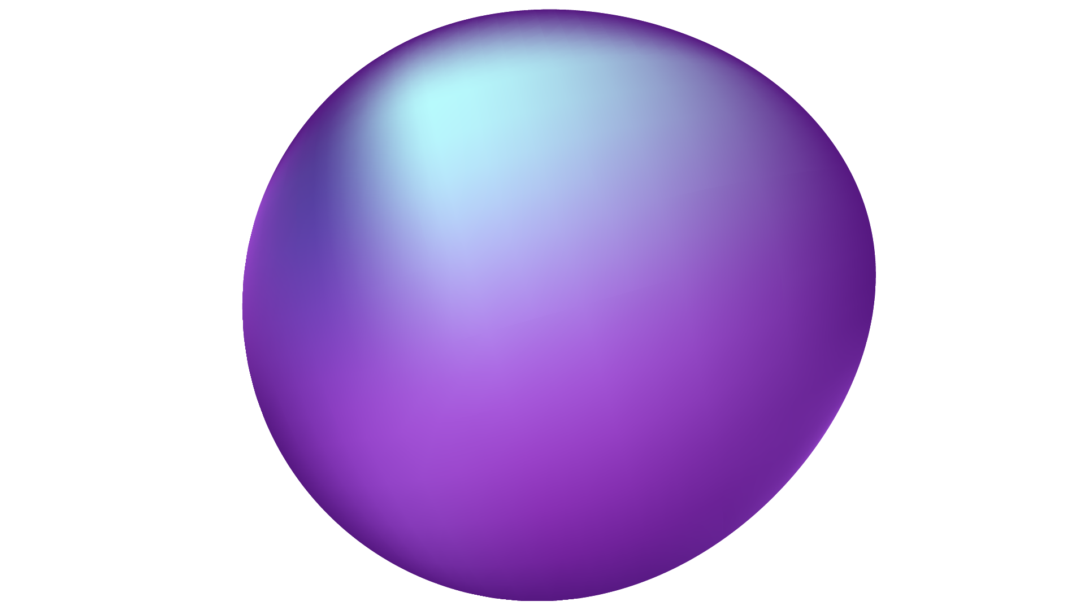
INTELIGENCIA ARTIFICIAL APLICADA
PROYECTO
DETECTOR DE MEMES OFENSIVOS
UNIVERSIDAD NACIONAL DE LA MATANZA
GRUPO 1

Slide 2
AGASI ALEJO
FORESTIERO CAMILA JULIETA
ALUMNOS

Slide 3
TEMAS
01
06
02
07
03
08
04
09
05
10
Dominio elegido
Tareas Identificadas
Problemas y desafíos
Estado del Arte
Solución propuesta
PoC
Casos de uso
Aplicación y sus componentes
Wireframes
Demo

Slide 4
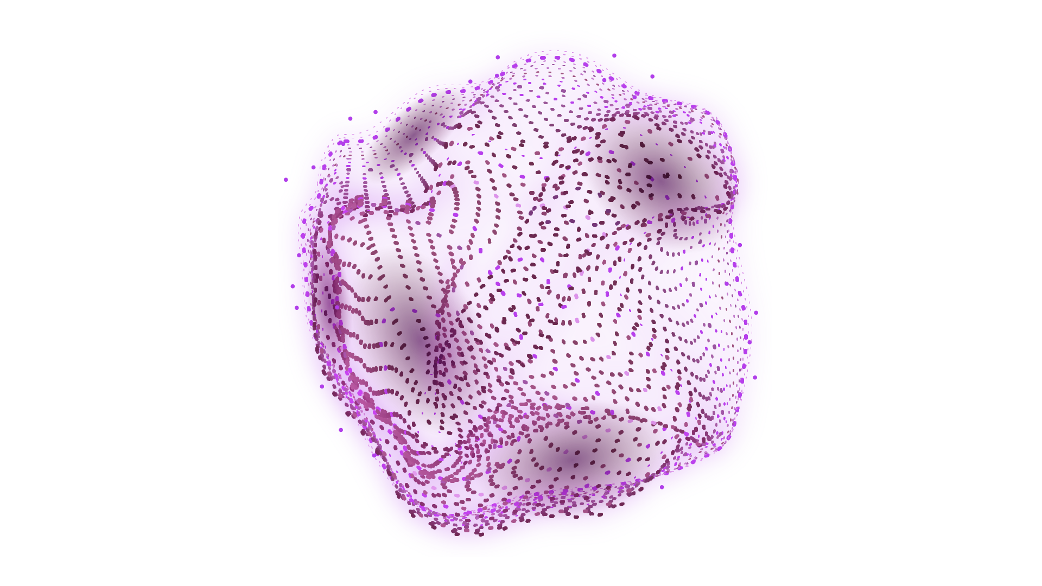
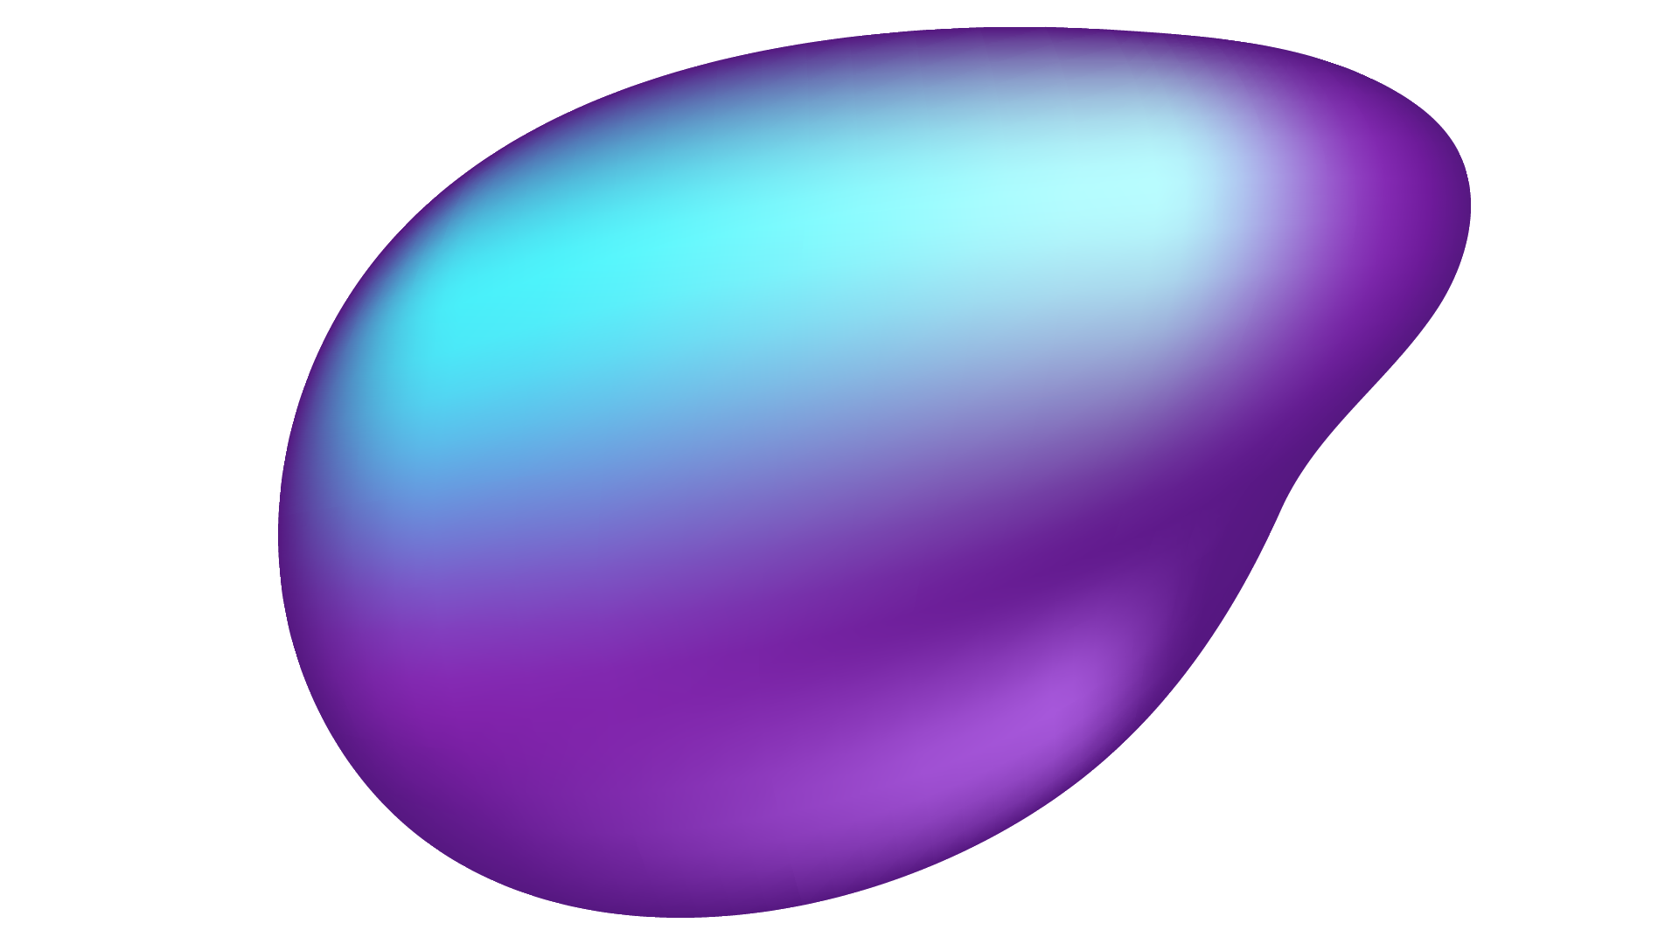
DOMINIO ELEGIDO

Slide 5
Definición de Meme (RAE)
“Imagen, video o texto, por lo general distorsionado con fines caricaturescos, que se difunde principalmente a través de Internet.”

Slide 6
DOMINIO ELEGIDO
Contexto Actual
Enfoque del Proyecto
Los memes se han convertido en una forma popular de comunicación en línea, con un potencial tanto humorístico como ofensivo.
Detección de memes ofensivos utilizando visión por computadora y procesamiento de lenguaje natural (NLP)

Slide 7
IMPORTANCIA DEL PROYECTO
Motivación
Beneficios
Crear un entorno en línea más seguro y respetuoso mediante la moderación automatizada
Mitigación de la propagación de discursos de odio.
Promover un uso saludable de las redes sociales.

Slide 8

PROBLEMA

Slide 9
DESAFÍOS EN LA DETECCIÓN DE MEMES OFENSIVOS
Contexto visual
Complejidad Semántica
Naturaleza multimodal
Textos irónicos o sarcásticos son difíciles de interpretar para enfoques simples.
Las imágenes pueden cambiar completamente el significado del texto.
El mensaje ofensivo a menudo surge de la interacción entre la imagen y el texto.

Slide 10
SOLUCIÓN PROPUESTA

Slide 11
SOLUCIÓN PROPUESTA
ENFOQUE MULTIMODAL
Integración de visión por computadora y NLP para capturar el contexto completo de los memes.
CAPACIDADES
Análisis de imágenes y texto para detectar connotaciones ofensivas.
OBJETIVO
Identificar memes ofensivos de manera automática y precisa.

Slide 12
CASOS DE USO IDENTIFICADOS
Resumen de objetivos
1. Identificar memes ofensivos | Determinar automáticamente si un meme es ofensivo al analizar su contenido visual y textual.
2. Capturar imágenes desde una extensión | Capturar memes desde la extensión de navegador para enviarlos al servidor para análisis.
3. Visualizar galería de memes procesados | Permitir al usuario revisar los resultados de análisis de memes en una galería.
4. Actualizar la galería de memes procesados | Refrescar la visualización para mostrar los últimos análisis.

Slide 13
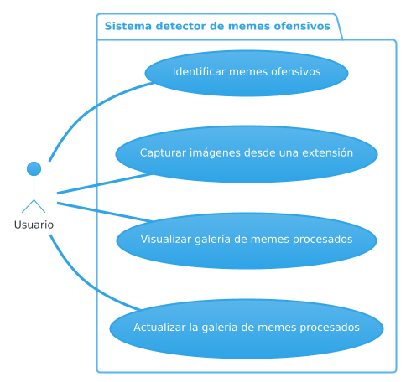
CASOS DE USO IDENTIFICADOS

Slide 14
WIREFRAMES

Slide 15

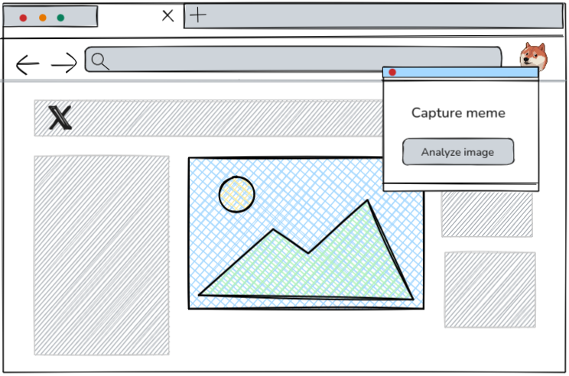
WIREFRAMES
Extensión

Slide 16
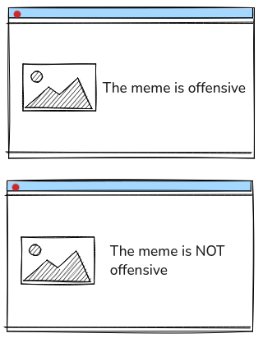
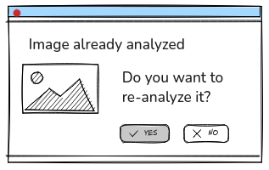
WIREFRAMES
Tipos de notificaciones

Slide 17
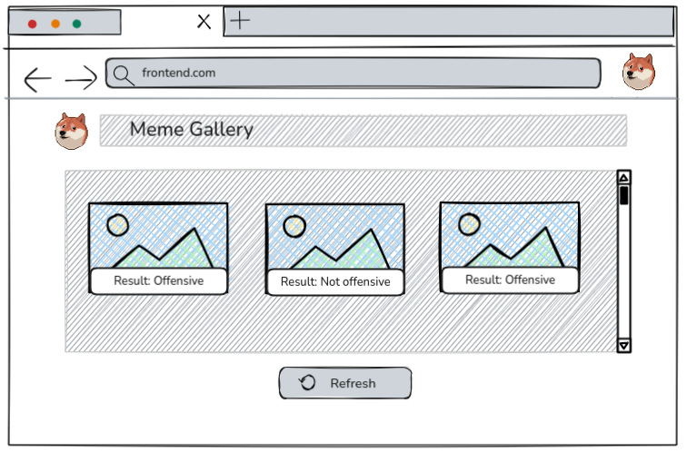
WIREFRAMES
Web de visualización de imágenes

Slide 18
TAREAS IDENTIFICADAS
Clasificación de Texto
Extracción de Texto mediante OCR
Reconocimiento de Imágenes

Slide 19
ESTADO DEL
ARTE

Slide 20
Multimodal Meme Dataset (MultiOFF) for Identifying Offensive Content in Image and Text
DATASET
MODELO MULTIMODAL
RESULTADOS
MultiOFF
-Stacked LSTM + VGG16
-BiLSTM + VGG16
-CNN para Texto + VGG16
-LR, NB Y DNN (Unimodal)
CNN + VGG16 ofreció la mejor capacidad para recuperar memes ofensivos

Slide 21
Vilio: State-of-the-art Visio-Linguistic Models applied to Hateful Memes
DATASET
MODELO MULTIMODAL
RESULTADOS
Hateful Memes
Ensamblado de Modelos
(VisualBERT, UNITER, OSCAR y ERNIE-ViL)
AUROC de 82.52

Slide 22
Detecting Hate Speech in Memes Using Multimodal Deep Learning Approaches
DATASET
MODELO MULTIMODAL
RESULTADOS
Hateful Memes
VisualBERT
+
Ensemble Learning
AUROC de 75.21, con una mejora de 2.5% gracias a ensemble learning

Slide 23
Reproducción del Paper
Multimodal Meme Dataset (MultiOFF) for Identifying Offensive Content in Image and Text​
RESULTADOS
MODELO MULTIMODAL ELEGIDO
Test accuracy: 0.55
Precision: 0.44
Recall: 0.60
F1-Score: 0.51
LSTM + VGG16
Link al Colab: https://colab.research.google.com/drive/1LhGnw1IlU7o9P6SGskghYHXZH3Jxdt5_

Slide 24
PRUEBA DE
CONCEPTO

Slide 25
ESQUEMA DE
PIPELINE
2.
Procesar Imagen y Texto
4.
Mostrar Notificación
6.
Mostrar Resultados
1.
Capturar Meme
3.
Obtener Resultado
5.
Refrescar Pantalla

Slide 26
MODELOS ELEGIDOS
DistilBERT
ResNet
Componente
textual
Componente
visual

Slide 27
HATEFUL MEMES DATASET
Entrenamiento
8500 memes
+
Data Augmentation
Validación
Test
500 memes
1000 memes

Slide 28
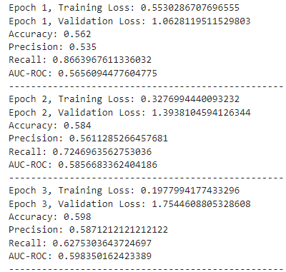
TEST Y EVALUACIONES
Training Loss y Validation Loss a lo largo de las epochs

Slide 29
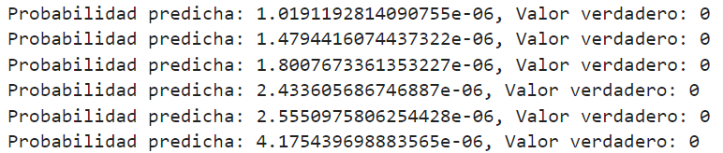
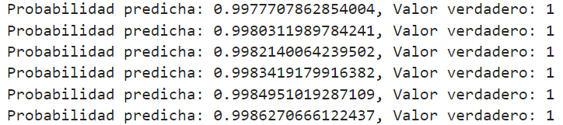
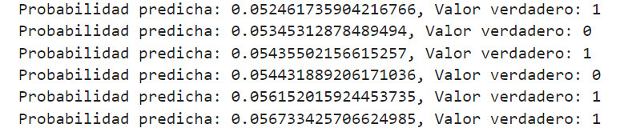
TEST Y EVALUACIONES
Probabilidades bajas (memes no ofensivos)
Probabilidades altas (memes ofensivos)
Probabilidades obtenidas de las predicciones del modelo
Probabilidades intermedias (threshold)

Slide 30
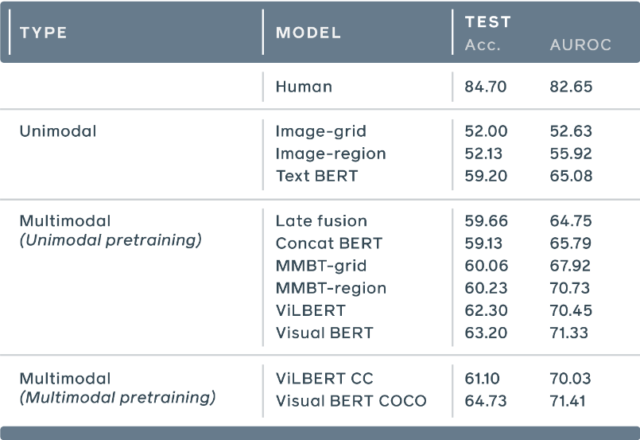
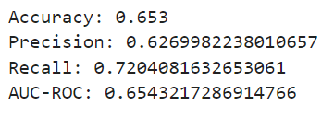
TEST Y EVALUACIONES
Métricas de otros modelos
Métricas
Métricas de nuestro modelo multimodal
Link al Notebook:
https://www.kaggle.com/code/alejoagasi/modelo-multimodal-de-detecci-n-de-memes-ofensivos

Slide 31
APLICACIÓN

Slide 32
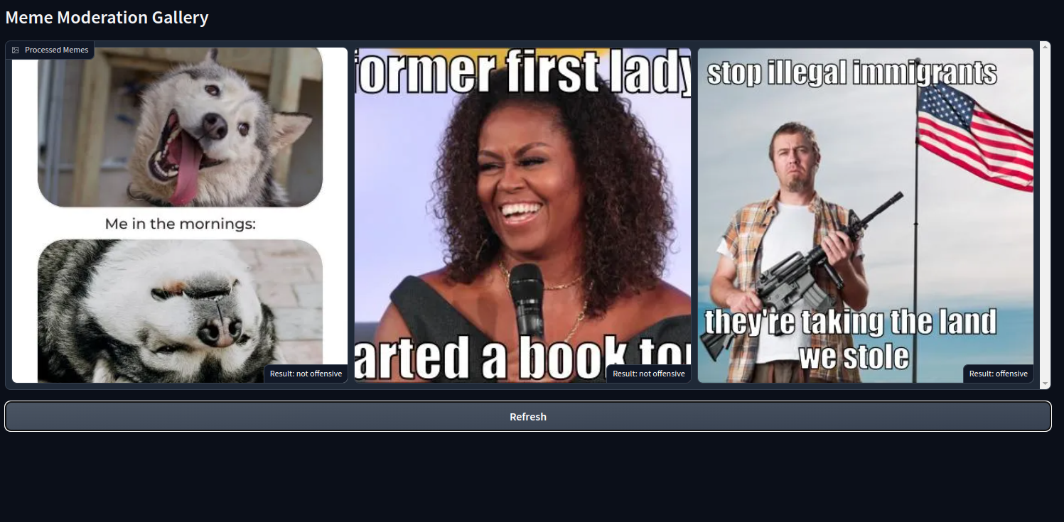
APLICACIÓN
Objetivo
Proveer una solución que permita capturar memes, analizarlos automáticamente y mostrar los resultados de forma intuitiva para los usuarios, utilizando una combinación de una extensión de navegador, un backend Flask y una interfaz de Gradio.

Slide 33
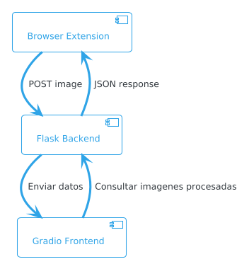
DISEÑO DE ARQUITECTURA
Diagrama de componentes

Slide 34
COMPONENTES PRINCIPALES Extensión
Punto de entrada para los usuarios, permite capturar imágenes y enviarlas para su procesamiento.
Captura imágenes en formato base64.
Envía las imágenes al servidor Flask para su análisis.
Recibe los resultados de clasificación de memes y los muestra al usuario.
Implementada para Google Chrome por simplicidad en su desarrollo.

Slide 35
COMPONENTES PRINCIPALES Backend Flask
Actúa como el núcleo de la aplicación, gestionando el procesamiento de las imágenes.
Recibe las imágenes desde la extensión.
Genera un hash único para cada imagen para identificar si ha sido procesada previamente.
Si la imagen es nueva o si se solicita un re-análisis, procesa la imagen usando el modelo.
Almacena las imágenes y sus resultados en un diccionario para futuras consultas.

Slide 36
COMPONENTES PRINCIPALES Interfaz de Gradio
Proporciona una interfaz gráfica para visualizar las imágenes procesadas y sus resultados.
Muestra las imágenes y sus resultados en forma de galería.
Permite a los usuarios actualizar la galería para ver los resultados más recientes.

Slide 37
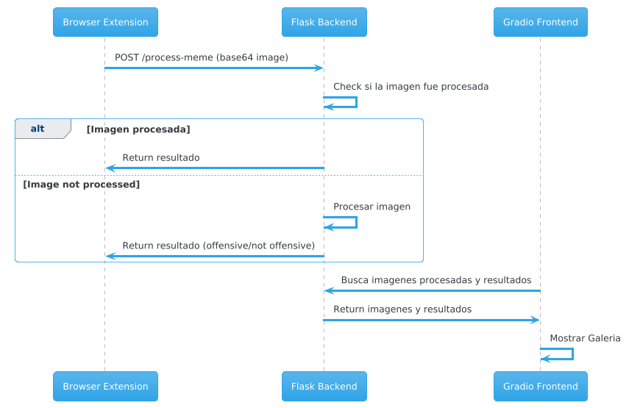
INTERACCIÓN ENTRE COMPONENTES

Slide 38
DEMO!

Slide 39
GRACIAS
POR SU
ATENCIÓN

